Slide 1
多變量期末報告 g6 臺灣民眾對全聯福利中心等候情緒、員工服務能力與顧客滿意度之研究
大學生：05170561 張芳瑜、05170153彭郁淇、
05170463蔡宜諠、05170755張予綺、
05170915李秉融

Slide 2


第一章
緒論
研究背景與動機
研究目的與內容
研究方法與步驟
名詞釋義

Slide 3
第一章
緒論
研究背景與動機
研究目的與內容
研究方法與步驟
名詞釋義
一、了解臺灣民眾不同背景之現況
二、了解民眾等候情緒之現況
三、了解員工服務能力之現況
四、了解顧客滿意度之現況
五、分析臺灣民眾不同背景與民眾等候情緒之差異
六、分析臺灣民眾不同背景與員工服務能力之差異
七、分析臺灣民眾不同背景與顧客滿意度之差異
八、驗證臺灣民眾不同背景、民眾等候情緒、員工服務能力與顧客滿意度之關係
九、建構臺灣民眾不同背景、民眾等候情緒、員工服務能力與顧客滿意之模式

Slide 4
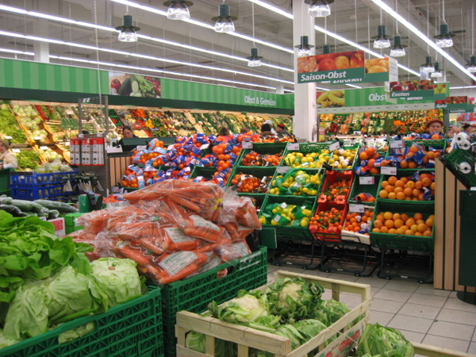




第一章
緒論
研究背景與動機
研究目的與內容
研究方法與步驟
名詞釋義
購買價值

Slide 5
第一章
緒論
研究背景與動機
研究目的與內容
研究方法與步驟
名詞釋義
問卷調查法
分層比例抽樣
結論與建議

Slide 6
確定研究主題
確認因素及變數間的關係
建立研究架構
進行問卷
資料彙整分析
結論
與建議
第一章
緒論
研究背景與動機
研究目的與內容
研究方法與步驟
名詞釋義

Slide 7
本研究根據前述之研究動機、研究目的與內容及相關文獻探討分析之結果，對本研究之相關主要變項提出如圖3-1所示之研究架構。
關係
模式
第三章
研究方法
研究架構
結構方程式架構圖
資料處理
研究對象與 抽樣方法
研究工具
民眾等候情緒
1.對等待的負面情緒
反應
2.等待區
3.等候時間
4.焦急
5.心理不平衡
差異
關係
顧客滿意度
1.商品
2.商店
3.購買價值
背景變項
1.性別
2.年齡
3.職業
4.現居地區
5.平均月收入金額
差異
員工服務能力
1.員工
2.佈局
關係

Slide 8
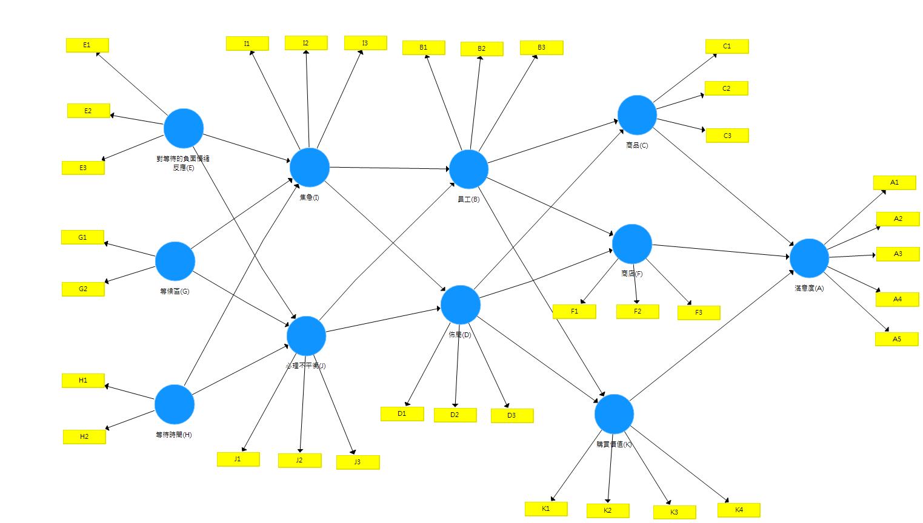
第三章
研究方法
研究架構
結構方程式架構圖
資料處理
研究對象與 抽樣方法
研究工具

Slide 9
第三章
研究方法
研究架構
結構方程式架構圖
資料處理
研究對象與 抽樣方法
研究工具
1.研究地區：本研究將全臺灣設有全聯福利中心門市據點的地區，劃分為北中南東及離島五個地區的全聯福利中心消費者為本研究之分析。
2.研究對象：本研究以臺灣民眾做為研究母群體，使用網路問卷蒐集與顧客相關資訊。將問卷資訊整理加以研究分析，以期瞭解影響顧客前去全聯福利中心的相關因素，根據目前439筆資料統計顯示，受試者性別在男性有213名（48.5%）；女性有226名（51.5%）。

Slide 10
第三章
研究方法
研究架構
結構方程式架構圖
資料處理
研究對象與 抽樣方法
研究工具
基本資料
包含性別、年齡、職業、現居地點、平均月收入金額、通常是甚麼時段去全聯、通常一個禮拜去幾次賣場、一個禮拜去幾次全聯、每次平均消費金額、到達離你家最近全聯的時間、前往賣場的誘因、如何前往全聯、是否有全聯會員卡等，十三個部分共13題。
民眾等候情緒量表
包含等待的負面情緒3題、等候區4題及等待時間和焦急與心理不平衡6題，共三個部分13題。
員工服務能力量表
包含員工及室內格局6題，共一個部分6題。
顧客滿意度量表
包含滿意度及商品8題、商店本身問題3題和購買價值4題，一共三個部分15題。

Slide 11
第三章
研究方法
研究架構
結構方程式架構圖
資料處理
研究對象與 抽樣方法
研究工具
員工服務能力 | 題目 | 題數
員工及室內格局 | 1. 全聯的員工很友好。 2. 全聯的員工知識淵博。 3. 員工願意幫忙解決問題。 4. 很容易找到需要的產品。 5. 全聯的擺設具有視覺吸引力。 6. 全聯有明確的商店佈局。 | 共6題
民眾等待情緒 | 題目 | 題數
對等待的負面情緒反應 | 1. 排隊讓我感到心情不太好。 2. 在等待期間我很無聊。 3. 我不喜歡排隊的時間。 | 共3題
等候區及等待時間 | 4. 我覺得等候區很整潔。 5. 我找得到等候區。 6. 我必須結帳時等待很長時間。 7. 等待時間比預期的短。 | 共4題
焦急與心理不平衡 | 8. 在等待今天的時候，我感到被周圍的事物所干擾。 9. 在等待期間我很無聊。 10. 我不喜歡排隊的時間。 11. 我覺得只有少數的人可以享有優惠。 12. 我覺得後來排隊的人在我之前得到了服務。 13. 在我看來，其他收銀台的服務更快 | 共6題
顧客滿意度 | 題目 | 題數
滿意度及商品 | 1. 選擇全聯比選擇其他賣場更好。 2. 比起其他賣場更喜歡全聯。 3. 今天在全聯的購物經驗確如預期。 4. 今天在全聯的購物是一個愉快的經驗。 5. 喜歡在全聯購物。 6. 這個全聯提供種類繁多的產品。 7. 這個全聯銷售高品質的產品。 8. 全聯有需要的可用產品。 | 共8題
商店本身的問題 | 9. 由於結帳櫃檯太少，等待時間超過了必要的時間。 10. 商店責怪我結帳速度緩慢。 11. 結帳時的員工工作緩慢。 | 共3題
購買價值 | 12. 我剛買的產品對我很重要。 13. 我真的需要我買的產品。 14. 我的購物車今天完全填滿了。 15. 今天是個愉快的經歷。 | 共4題

Slide 12
第三章
研究方法
研究架構
結構方程式架構圖
資料處理
研究對象與 抽樣方法
研究工具
敘述統計
信效度分析
單因子多變量變異數分析
SmartPLS分析
結構方程模式

Slide 13
第四章
研究結果
敘述統計
因素分析
SmartPLS 模型建立
信度分析
差異分析

Slide 14
第四章
研究結果
敘述統計
因素分析
SmartPLS 模型建立
信度分析
差異分析

Slide 15
第四章
研究結果
敘述統計
民眾等候情緒
顧客滿意度
員工服務能力
編碼 | 題目 | 平均數 | 標準差 | 偏態 | 峰度
E1 | 排隊讓我感到心情不太好 | 3.44 | 1.357 | -0.094 | -0.67.
E2 | 在等待期間我很無聊 | 3.52 | 1.319 | -0.221 | -0.618
E3 | 我不喜歡排隊的時間 | 3.64 | 1.398 | -0.189 | -0.699
G1 | 我覺得等候區很整潔 | 4.1 | 1.159 | -0.245 | -0.315
G2 | 我找得到等候區 | 4.18 | 1.304 | -0.399 | -0.309
H1 | 我必須結帳時等待很長時間 | 3.4 | 1.179 | 0.093 | -0.144
H2 | 等待時間比預期的短 | 3.6 | 1.113 | 0.121 | 0.017
I1 I2 I3 | 在等待今天的時候，我感到被周圍的事物所干擾 我覺得我在等待的時候心煩意亂 當我排隊時，有很多事情要做 | 3.03 2.98 2.93 | 1.294 1.269 1.287 | 0.266 0.231 0.227 | -0.431 -0.451 -0.634
J1 J2 J3 | 我覺得只有少數的人可以享有優惠 我覺得後來排隊的人在我之前得到了服務 在我看來，其他收銀台的服務更快 | 3.04 2.92 3.11 | 1.422 1.388 1.390 | 0.272 0.388 0.197 | -0.679 -0.504 -0.714
1.民眾等候情緒整體得分平均數為3.3
2.可得知臺灣各地區民眾等候情緒從中高等級到中低等級

Slide 16
第四章
研究結果
敘述統計
民眾等候情緒
顧客滿意度
員工服務能力
編碼 | 題目 | 平均數 | 標準差 | 偏態 | 峰度
B1 B2 B3 | 全聯的員工很友好 全聯的員工知識淵博 員工願意幫忙解決問題 | 4.06 3.69 4.15 | 1.231 1.216 1.208 | -0.448 -0.039 -0.468 | -0.029 -0.204 -0.110
D1 D2 D3 | 很容易找到需要的產品 全聯的擺設具有視覺吸引力 全聯有明確的商店佈局 | 4.23 3.97 4.19 | 1.183 1.162 1.178 | -0.613 -0.262 -0.612 | 0.281 -0.065 0.276
1.員工服務能力整體得分平均數為4.05
2.臺灣各地區員工服務能力為中高等

Slide 17
第四章
研究結果
敘述統計
民眾等候情緒
顧客滿意度
員工服務能力
編碼 | 題目 | 平均數 | 標準差 | 偏態 | 峰度
A1 | 選擇全聯比選擇其他賣場更好 | 4.01 | 1.175 | -0.386 | -0.094
A2 | 比起其他賣場更喜歡全聯 | 4.02 | 1.157 | -0.368 | -0.119
A3 | 今天在全聯的購物經驗確如預期 | 4.04 | 1.143 | -0.481 | 0.125
A4 | 今天在全聯的購物是一個愉快的經驗 | 4.08 | 1.182 | -0.522 | 0.006
A5 | 喜歡在全聯購物 | 4.13 | 1.139 | -0.494 | 0.147
C1 | 這個全聯提供種類繁多的商品 | 4.35 | 1.216 | -0.789 | 0.513
C2 | 這個全聯銷售高品質的產品 | 4.08 | 1.147 | -0.430 | 0.211
C3 | 全聯有需要的可用產品 | 4.40 | 1.189 | -0.796 | 0.482
F1 | 由於結帳櫃檯太少，等待時間超過了必要的時間 | 3.65 | 1.370 | -0.049 | -0.637
F2 F3 | 商店責怪我結帳速度緩慢 結帳時的員工工作緩慢 | 3.05 3.19 | 1.384 1.365 | 0.237 0.203 | -0.587 -0.635
K1 K2 K3 K4 | 我剛買的產品對我很重要 我真的需要我買的產品 我的購物車今天完全填滿了 今天是個愉快的經歷 | 4.07 4.13 3.30 4.05 | 1.113 1.130 1.367 1.135 | -0.260 -0.390 0.065 -0.226 | -0.023 0.051 -0.618 -0.060
1.顧客滿意度整體得分平均數為3.9
2.臺灣各地區顧客滿意度為中高等

Slide 18
第四章
研究結果
因素分析
民眾等候情緒
顧客滿意度
員工服務能力
其KMO值為.885，且Bartlett的球形檢定值達顯著水準(p<.001)，非常適合進行因素分析，而在Kaiser (1974)的評語為最高等級「良好的」（0.8-1.0）。
Kaiser-Meyer-Olkin取樣適切性量數 |  | .885
Bartlett 的球形檢定 | 近似卡方分配 | 4284.969
 | df | 78
 | 顯著性 | .000

Slide 19
因素 | 題目 | 負荷量 | 特徵值 | 解釋變異%
對等待的負面情緒反應 | 1. 排隊讓我感到心情不太好。 | .875 | 6.378 | 5.629
 | 2. 在等待期間我很無聊。 | .934
 | 3. 我不喜歡排隊的時間。 | .879
等候區及等待時間 | 4. 我覺得等候區很整潔。 | .948 | 1.982 | 4.460
 | 5. 我找得到等候區。 6. 我必須結帳時等待很長時間。 7. 等待時間比預期的短。 | .735 .463
焦急與心理不平衡 | 7. 在等待今天的時候，我感到被周圍的事物所干擾。 8. 在等待期間我很無聊。 9 我不喜歡排隊的時間。 10 我覺得只有少數的人可以享有優惠。 | .809 .784 .889 .859 | 1.413 | 1.887
 | 11 我覺得後來排隊的人在我之前得到了服務。 | .892
 | 12 在我看來，其他收銀台的服務更快 | .787
總解釋變異達11.976%
1.「全聯消費者等候狀況」進行因素分析，可發現量表有三個因素特徵值大於1，當變數能解釋的變異超過1時，即表示很重要。
2.因素負荷量代表著因素和變數之間的關係，高的因素負荷代表變數影響因素的代表性也較高，一般而言大於或等於.4時，即視為是重要。
3.所以取絕對值大於.4的項目加以命名驗證形成構面。

Slide 20
第四章
研究結果
因素分析
民眾等候情緒
顧客滿意度
員工服務能力
其KMO值為.885，且Bartlett 的球形檢定值達顯著水準(p<.001)，非常適合進行因素分析。
Kaiser-Meyer-Olkin取樣適切性量數 |  | .885
Bartlett 的球形檢定 | 近似卡方分配 | 4284.969
 | df | 78
 | 顯著性 | .000

Slide 21
第四章
研究結果
因素分析
民眾等候情緒
顧客滿意度
員工服務能力
因素 | 題目 | 負荷量 | 特徵值 | 解釋變異%
員工及室內格局 | 16. 全聯的員工很友好。 | .872 | 4.510 | 75.166
 | 17. 全聯的員工知識淵博。 | .820
 | 18. 員工願意幫忙解決問題。 1. 很容易找到需要的產品。 2. 全聯的擺設具有視覺吸引力。 3. 全聯有明確的商店佈局。 | .886 .886 .878 .858
總解釋變異高達75.166%
1.「員工服務能力」進行因素分析，可發現量表只有三個因素特徵值大於1。
2.因素負荷量絕對值大於.4的項目加以命名驗證形成構面。

Slide 22
第四章
研究結果
因素分析
民眾等候情緒
顧客滿意度
員工服務能力
其KMO值為.920，且Bartlett的球形檢定值達顯著水準(p<.001)，非常適合進行因素分析，而在Kaiser (1974)的評語為最高等級「良好的」（0.8-1.0）。
Kaiser-Meyer-Olkin取樣適切性量數 |  | .920
Bartlett 的球形檢定 | 近似卡方分配 | 5946.413
 | df | 105
 | 顯著性 | .000

Slide 23
因素 | 題目 | 負荷量 | 特徵值 | 解釋變異%
滿意度及商品 | 6. 選擇全聯比選擇其他賣場更好。 | .926 | 8.037 | 7.319
 | 7. 比起其他賣場更喜歡全聯。 7. 今天在全聯的購物經驗確如預期。 7. 今天在全聯的購物是一個愉快的經驗。 | .915 .878 .913
 | 8. 喜歡在全聯購物。 6. 這個全聯提供種類繁多的產品。 7. 這個全聯銷售高品質的產品。 8. 全聯有需要的可用產品。 | .903 .770 .647 .796
商店本身的問題 | 1. 由於結帳櫃檯太少，等待時間超過了必要的時間。 | .684 | 2.426 | 3.025
 | 2. 商店責怪我結帳速度緩慢。 2. 結帳時的員工工作緩慢。 | .878 .943
購買價值 | 11. 我剛買的產品對我很重要。 11. 我真的需要我買的產品。 11. 我的購物車今天完全填滿了。 12. 今天是個愉快的經歷。 | .865 .760 .550 .652 | 1.078 | 5.569
總解釋變異達15.913%
1.將「顧客滿意度」進行因素分析，可發現量表有三個因素特徵值大於1
當變數能解釋的變異超過1時，即表示很重要。
2.因素負荷量代表著因素和變數之間的關係，高的因素負荷代表變數影響因素的代表性也較高，一般而言大於或等於.4時，即視為是重要的。
3.取絕對值大於.4的項目加以命名驗證形成構面。

Slide 24
第四章
研究結果
敘述統計
因素分析
SmartPLS 模型建立
差異分析
信度分析
民眾等候
情緒
構面 | 正式問卷題號 | Cronbach’s α | 整體信度
對等待的負面情緒反應 | 18-1、18-2、18-3 | .923 | .900
等待區 | 20-1、20-2 | .809
等候時間 | 21-1、21-2 | .348
焦急 | 22-1、22-2、22-3 | .929
心理不平衡 | 23-1、23-2、23-3 | .901
員工
服務能力
構面 | 正式問卷題號 | Cronbach’s α | 整體信度
員工 | 15-1、15-2、15-3 | .901 | .934
佈局 | 17-1、17-2、17-3 | .916
顧客滿意度
構面 | 正式問卷題號 | Cronbach’s α | 整體信度
商品 | 16-1、16-2、16-3 | .955 | .927
商店 | 19-1、19-2、19-3 | .923
購買價值 | 24-1、24-2、24-3、24-4 | .880
滿意度 | 14-1、14-2、14-3、14-4、14-5 | .834

Slide 25
第四章
研究結果
差異分析
民眾等候情緒
顧客滿意度
員工服務能力
背景變項 | 對等待的負面情緒反應 | 等待區 | 等候時間 | 焦急 | 心理不平衡
性別 | .634 | .035* 1>2 | .017* 1>2 | .023* 1>2 | .015* 1>2
年齡 | .129 2>1 | .020* 1>2 3>2,3>6 | .032* 3>1 3>2,3>6 | .339 4>6 | .358
職業 | .076 1>5,2>5 3>5,4>5 | .005** 1>5,2>4,2>5 3>5,4>5 | .003** 1>5,2>5 3>1,3>5,4>5 | .106 3>1,3>5 | .023* 3>1,3>5
現居地區 | .305 2>4 | .146 2>1 | .006** 2>1,2>4 3>1,3>4 | .116 2>1,2>4 | .003** 2>1,2>4 3>1,3>4
平均月收入金額 | .377 2>4 | .446 7>2,7>3 | .116 7>1,7>2 7>3,7>4,7>5 | .046* 2>1,2>4 3>4 | .028* 2>1,2>4 3>4,7>1,7>4

Slide 26
第四章
研究結果
差異分析
民眾等候情緒
顧客滿意度
員工服務能力
背景變項 | 員工 | 佈局
性別 | .261 | .446
年齡 | .005** 4>1,4>2,4>6 5>2,5>6 | .395
職業 | .008** 1>5,2>1,2>5 3>5,4>5 | .016* 1>5,2>5 3>5,4>5
現居地區 | .683 | .495
平均月收入金額 | .001** 1>2,6>2 6>3,6>4,7>1 7>2,7>3,7>4 | .038* 1>2,7>2 7>3,7>4

Slide 27
第四章
研究結果
差異分析
民眾等候情緒
顧客滿意度
員工服務能力
背景變項 | 商品 | 商店 | 購買價值 | 滿意度
性別 | .491 | .001** 1>2 | .032* 1>2 | .969
年齡 | .022* 1>2,1>6 3>6,4>6,5>6 | .339 | .490 | .056 1>6,2>6 3>6,4>6,5>6
職業 | .021* 1>5,2>5 3>5,4>5 | .012* 2>5 3>1,3>4,3>5 | .006** 1>5,2>4 2>5,3>5,4>5 | .006** 1>4,1>5 2>4,2>5 3>4,3>5,4>5
現居地區 | .531 | .930 2>1,2>4 | .079 2>1 | .466
平均月收入金額 | .069 7>2,7>3,7>4 | .039* 6>1,6>2 6>3,6>4 7>1,7>3,7>4 | .011* | .361 1>2,7>2 7>3,7>4

Slide 28
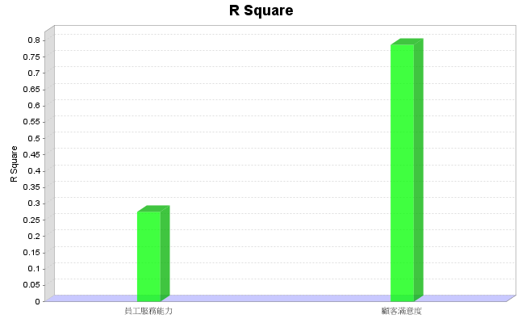
第四章
研究結果
敘述統計
因素分析
SmartPLS 模型建立
信度分析
差異分析
1. 0.274<0.3模式適配度為優良。
民眾等候情緒對顧客滿意度具有解釋性。
2. 0.786>0.3模式適配度為十全十美。
民眾等候情緒對顧客滿意度的潛在變項解釋力調整後R2為78.6%
 | R Square Adjusted
員工服務能力 | 0.274
顧客滿意度 | 0.786

Slide 29
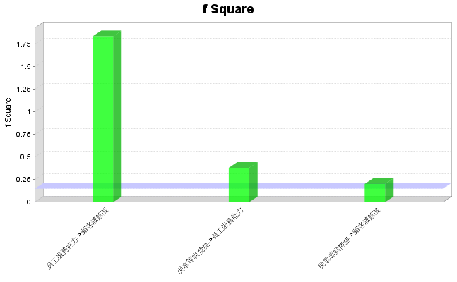
第四章
研究結果
敘述統計
因素分析
SmartPLS 模型建立
信度分析
差異分析
民眾等候情緒對於員工服務能力的影響力為強(0.381)
員工服務能力對於顧客滿意度的影響力為強(1.840)
民眾等候情緒對於顧客滿意度的影響力為強(0.202)
標準
弱（0.02＜f²＜0.15）
中（0.15＜f²＜0.35）
強（f²＞0.15）
 | 員工服務能力 | 民眾等候情緒 | 顧客滿意度
員工服務能力 |  |  | 1.840(強)
民眾等候情緒 | 0.381(強) |  | 0.202(強)
顧客滿意度

Slide 30
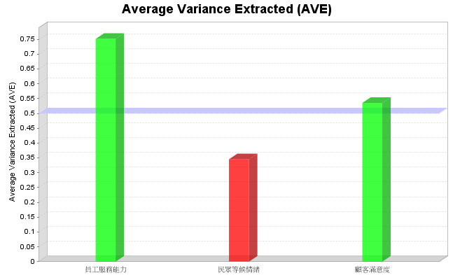
第四章
研究結果
敘述統計
因素分析
SmartPLS 模型建立
信度分析
差異分析
平均萃取變異數（AVE）門檻值為0.5，根據圖表知，此三個因素中除了民眾等候情緒未達到標準，其餘構面皆達到標準。
 | Average Variance Extracted (AVE)
員工服務能力 | 0.751
民眾等候情緒 | 0.345
顧客滿意度 | 0.536

Slide 31
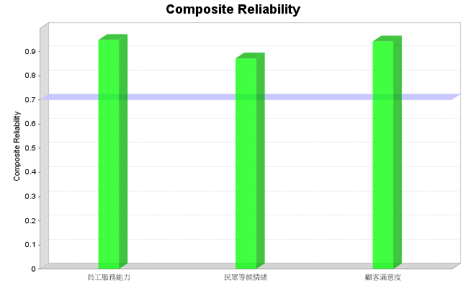
第四章
研究結果
敘述統計
因素分析
SmartPLS 模型建立
信度分析
差異分析
CR潛在變項組成信度門檻值為0.7
此三個因素構面皆達到標準
 | Composite Reliability
員工服務能力 | 0.948
民眾等候情緒 | 0.871
顧客滿意度 | 0.942

Slide 32
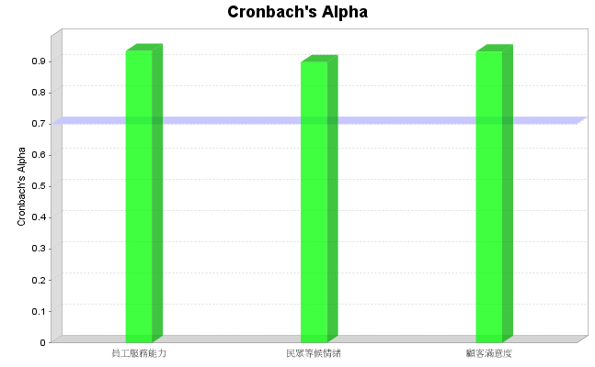
第四章
研究結果
敘述統計
因素分析
SmartPLS 模型建立
信度分析
差異分析
全部都為高信度
標準：
低信度（α<0.35）
中信度（0.35<α<0.70）
高信度（α>0.70）
 | Cronbach's Alpha
員工服務能力 | 0.934(高)
民眾等候情緒 | 0.898(高)
顧客滿意度 | 0.932(高)

Slide 33
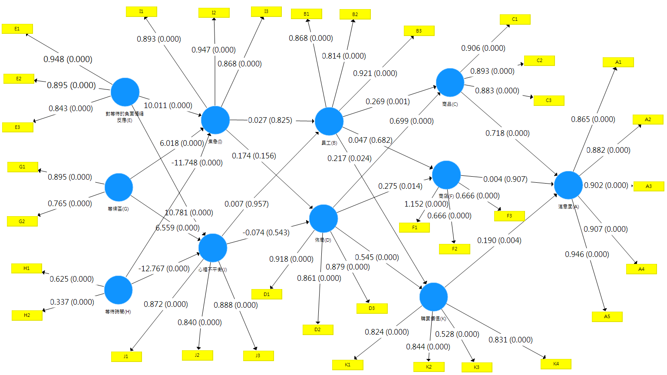
第四章
研究結果
敘述統計
因素分析
SmartPLS 模型建立
信度分析
差異分析

Slide 34
第五章
結論與建議
結論
由本研究受試者統計資料發現，在臺灣民眾等候情緒五因素中，由「等待區」M=4.14最高，因為等候區整潔、且指標明確讓顧客們容易找到。次之，「對等待的負面情緒反應」M(平均數)=3.53，因為一般大眾都不喜歡等待。
在員工服務能力部分，有關員工服務能力的兩個因素中，由「佈局」M=4.13最高，因為容易找到商品，可以使顧客花更短時間購買。
在顧客滿意度部份，有關顧客滿意度的四個因素中，「商品」M(平均數)=4.27最高，因為有眾多商品，可供顧客有更多選擇，更能滿足顧客需求。

Slide 35
第五章
結論與建議
建議
對全聯和員工
對未來發展
對部門宣傳
模型建立
許多主婦們帶小孩不方便購物，建議增添兒童遊樂區，讓主婦輕鬆購物。
建議增加體驗活動，如試吃活動、試用品包發送及現場體驗產品，使消費者增加購買意願
少部分門市店面較小，又因要符合商品多樣化的條件，使得走道寬度縮小至僅能一人通過，讓部分通過的消費者感到不方便，並時常發生商品掉落等問題，建議應增加走道寬度，以減少消費者的不便及掉落的次數。
少數店家缺少停車場，造成顧客停車的不便，建議如果每家店都設置特約停車場，相信也能為顧客提供更好的服務。
改善服務態度，有員工會在上班時間聊天並把個人情緒帶入工作中，建議員工有職前訓練培養，加強員工的服務態度及危機處理能力。
近期愈來愈多外國消費者，為了使全聯躍身國際，建議加強員工語言能力，鼓勵並補助員工休閒時間學習。

Slide 36
第五章
結論與建議
建議
對全聯和員工
對未來發展
對部門宣傳
模型建立
「全聯福利中心實在真便宜」，這是耳熟能詳的廣告。全聯的發展，使大家不再大老遠跑去郊區量販店就可以享受價格優惠，全聯鄉村包圍城市的展店策略發生綜效，在社區巷弄間開始發現全聯的蹤影。而全聯的廣告行銷都很成功，一個廣告時常使人印象深刻，也時常會搭配節慶有不一樣的廣告呈現，但現在是個人人不離手機的年代。我認為可以增加一些網頁或影片的廣告，就像現在很多youtuber會開箱全聯的產品做開箱試吃，我認為這就是一個很吸引買氣的方式，一個好的廣告，會使人深植人心。

Slide 37
第五章
結論與建議
建議
對全聯和員工
對未來發展
對部門宣傳
模型建立
全聯主打生鮮產品要讓消費者吃得安心、買得放心，全聯將會建置食安溯源雲端平臺以及生產履歷，方便讓消費者上網搜尋，了解食材的來源及生產過程。
銅板美食高 CP 值聯名甜點引發搶購潮，我認為不只甜點可以做聯名，一般的熟時也可以有大飯店的主廚明星商品，讓消費者身在全聯，卻能有在向高級餐廳美食的享受。
全聯首度推出咖哩祭活動，集結了日、台、韓、泰等四國共計 21 款咖哩，一舉拉抬相關業績雙位數成長。我認為可以增加這類的活動，不僅增加購買預慾望，更可以提升買氣。
現在社會重視環保議題，隨著現今健康和環保意識當道，標榜無矽靈的洗髮精或是添加無患子等天然有機成分的清潔商品熱銷，全聯可以更往這方面發展，會讓訴求友善環境的商品打動人心。

Slide 38
第五章
結論與建議
建議
對全聯和員工
對未來發展
對部門宣傳
模型建立
透過Smart PLS的驗證與模式分析，顯示此模式成立且具良好適配結果，因此臺灣民眾等候情緒、員工服務能力和顧客滿意度之關係與模式具有極強烈顯著正向關係。建議在提升臺灣民眾等候情緒前，可先提升員工服務能力，具備良好的服務態度，將有助於顧客滿意度之提升。

Slide 39
工作分配表
 | 05170463 蔡宜諠* | 05170561 張芳瑜 | 05170755 張予綺 | 05170153 彭郁淇 | 05170915 李秉融
第一章 |  |  |  |  | 
第三章 |  |  |  |  | 
第四章 |  |  |  |  | 
第五章 |  |  |  | 
分析 |  |  | 
參考文獻 |  |  |  |  | 
附錄 |  |  |  |  | 
PPT | 
口試 |  |  |  |  | 
百分比 | 20 | 20 | 20 | 20 | 20

Slide 40
謝謝大家

